Slide 1
CHÀO MỪNG QUÍ THẦY CÔ VỀ DỰ GIỜ
MÔN: TOÁN– LỚP 2B
Tiết 77: Thực hành lắp ghép, xếp hình phẳng (Tiết 2)
Giáo viên thực hiện: Nguyễn Thị Thúy

Slide 2
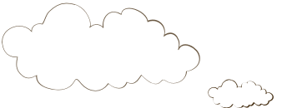
Khởi động

Slide 7
HẸN GẶP LẠI

